Slide 1
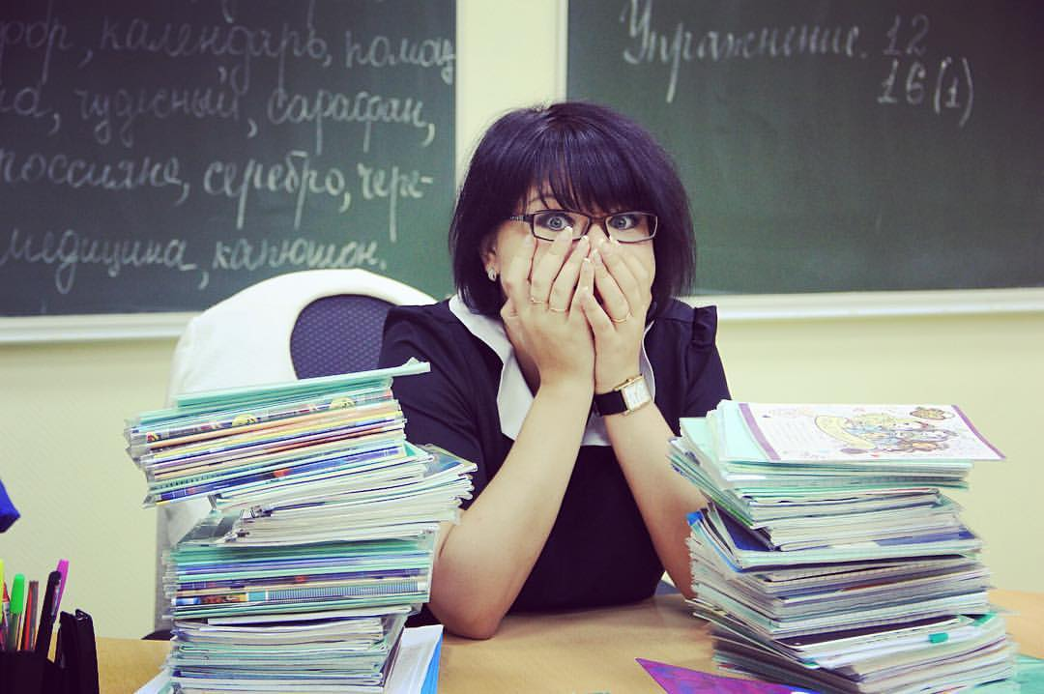
БОУ г. Омска «Средняя общеобразовательная школа №17»
«Электронное обучение
– можем и реализуем!»
Педагогический совет
09.11.2020

Slide 2
Цель:
Выявление ресурсов
и дефицитов в деятельности
БОУ г. Омска «Средняя общеобразовательная школа №17»
в рамках использования
электронного обучения.

Slide 3
Повестка
Вступительное слово директора
БОУ г. Омска «Средняя общеобразовательная школа №17» Калугиной О.В.
2. «В дистанте о дистанте», заместитель директора Шешенева Л.А.
3. Дистанционное и электронное обучение. Из опыта работы педагогов ОУ. Руководители ШМО
4. Разное

Slide 4
Общение
с родителями
Много вопросов без ответов
проблема
Новый уровень отношений
Электронное и Дистанционное
новый формат
обучения
опыт
Обучение
на расстоянии
обучение
новизна
Испытание и проверка на профессионализм
открытие
Головная боль
нововведение
неожиданность
непонятное
загадка
Круглосуточная работа
Реалии времени
В ногу со временем
ВЫЗОВ
авангардное

Slide 5
Цепь
отрицания всего старого и возникновения нового не имеет начала и конца!
Декарт

Slide 6
Задачи
Систематизировать представление о дистанционном и электронном обучении, моделях его организации;
Проанализировать имеющийся опыт и проблемы в организации электронного и дистанционного обучения;
Выработать преимущества и недостатки использования данного вида обучения;
Наметить перспективы деятельности ОУ в данном направлении.

Slide 7
В чем отличие дистанционного обучения от электронного?
Стоит понимать, что дистанционное и электронное обучение – это далеко не синонимы. Электронное обучение означает не способ передачи информации и навыков, а использование новых подходов к обучению, среди которых главная роль отводится ИТ и Интернету. Дистанционное обучение – более широкое понятие, включающее в себя различные формы и виды. Основное его отличие — обучение «на дистанции» (на расстоянии). Однако именно этот показатель при электронном обучении не слишком важен. Можно учиться электронным способом и в классе, под руководствомучителя. Говорить же о качестве электронного обучения бессмысленно. Качественным и некачественным может быть как обычное, так и электронное обучение. Так что в значительной степени применимость того или иного способа обучения определяется его функциональными показателями:
Для чего? И Почему?

Slide 8
Новая миссия школы
Школа - это Остров стабильности в обществе во время кризиса
Школа – это Психологическая поддержка семей
Школа это гарант обеспечения выполнения муниципального задания и образовательных стандартов в новых условиях
Создаём условия, растёт само..
НО!!!!!!!!
Между учителем и учеником должен совершаться акт волшебства, а при дистанционном обучении это невозможно, по «каналу» частичку магии не передашь.

Slide 9
Новые условия
Школа для родителей
(«нам не жить друг без друга ☺»)
Особая роль Soft Skill / 4K: Критическое мышление, Креативность, Коммуникативность, Коллаборация (сотрудничество, умение работать в команде)
Мотивировать нельзя заставить
(где поставить запятую?)
Можно ли прикрикнуть на класс во время дистанционного образования ☺?
Новые возможности (Просвещение, Российский учебник, Я-класс, Учи-ру, Фоксфорд….)

Slide 10
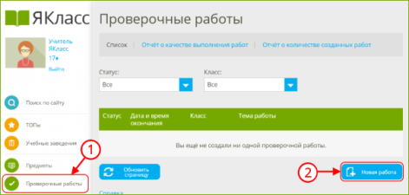
План А
Онлайн-уроки
20 мин
Новый материал и мотивация
Практикум
Закрепление и самостоятельное изучение
Обратная связь
Оценка и рефлексия

Slide 11
План Б
Онлайн-уроки 20 мин
Новый материал и мотивация
Практикум
Закрепление и самостоятельное изучение
Обратная связь
Оценка и рефлексия

Slide 12
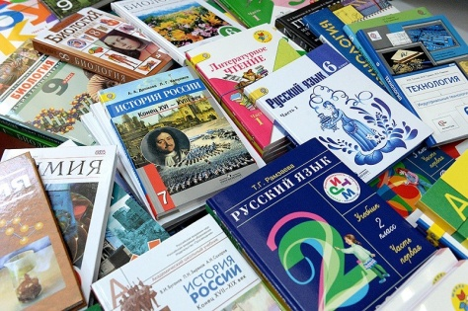
План В
Онлайн-уроки 20 мин
Новый материал и мотивация
Практикум
Закрепление и самостоятельное изучение
Обратная связь
Оценка и рефлексия

Slide 13
План «Г»
Распечатка, выдача и сбор учебных заданий вместе с сухим пайком
Совмещение подвоза и сбора заданий с волонтерской деятельностью

Slide 14
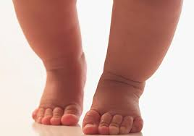
«Если не знаешь, что делать,
- делай шаг вперед!»
Наши шаги в дистанционном обучении! Они какие? (выступления педагогов)
первые
нелегкие
обязывающие
трудные
открывающие
разные
самостоятельные
напрягающие
требующие
удивляющие

Slide 15
Электронное обучение – можем и реализуем
Анализ анкетирования показал:
Мессенджер ВАТСАП – 100 %
Образовательная платформа УЧИ.РУ – 87,05%
Образовательная платформа ИНФОУРОК
CERM.RU
Виртуальный класс сайта «Академкнига» – учителя ПНШ
Работа в Дневник.РУ – 100 %
ZOOM

Slide 16
ЧТО ПОСОВЕТУЕМ ИСПОЛЬЗОВАТЬ:
CERM.RU ( возможность организовать любые виды работы в дистанционном режиме, задания в интересной форме, быстрая проверка результатов каждого ученика, есть возможность провести работу над ошибками)
ZOOM (возможность проводить виртуальный урок со всеми учениками одновременно, «живое» общение, можно организовать работу в паре, групповую работу)
УЧИ.RU
ДНЕВНИК.RU (этот формат изучить нужно подробнее)

Slide 17
ШМО учителей математики, физики и информатики
Какие онлайн-ресурсы использовали при дистанционном обучении?
Дневник.ру, чаты в Дневнике.ру для обратной связи и консультирования, платформы ЯКласс, РЭШ, Учи.ру как дополнительные информационные ресурсы, Электронная почта, мобильные приложения Viber, WhatsApp для обратной связи и консультирования обучающихся и родителей, интерактивная тетрадь Skysmart, Skype, видео-уроки, Google- документы для совместной работы с документами, Google-формы для проведения тестирования, Zoom –конференция, издательство Просвещения – электронный учебник, сайт ФИПИ – открытый банк заданий по ОГЭ и ЕГЭ « Распечатай и реши», «Сдам ГИА» обучающие системы Дмитрия Гущина, Александра Ларина, Константина Полякова.

Slide 18
Чем могли бы поделиться из опыта нашей работы
1. Составление тестов в Дневник.ру
2. Работе на платформе Учи.ру – регистрация , проведение уроков, проверка домашней работы.
3. Работе с интерактивной тетрадью Skysmart.
4. Созданию форм для тестирования или записи обучающихся.

Slide 19
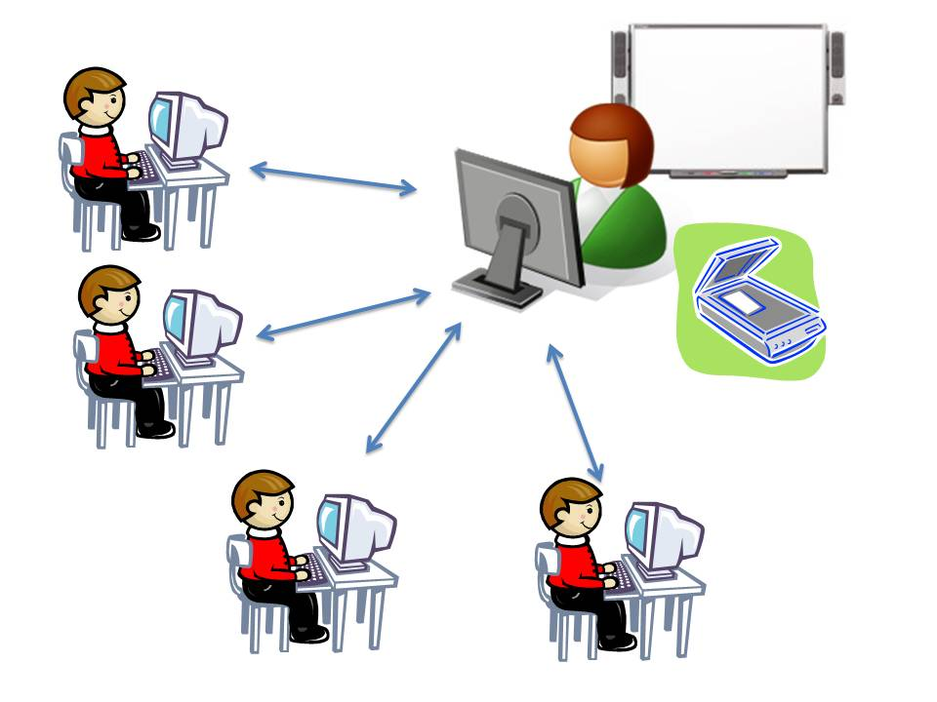
ШМО учителей лингвистического цикла

Slide 20
В своей работе учителя лингвистического цикла широко использовали образовательные платформы: Учи.ру, Якласс, РЭШ, Инфоурок, ВебГрамотей, Duolingo.
Использование данных онлайн-ресурсов позволяет быстро проверить задания. Тренажер , например, проводить работу над ошибками. Обучение проходит в форме игры. Соревновательный эффект мотивирует учеников выполнять упражнений больше, чем задано. Виден текущий прогресс и ошибки каждого ученика. Учитель видит, как выполняется задание и прогресс его выполнения, усвоение правил, результат обучающегося.

Slide 21
Преимущества и недостатки дистанционного обучения
Плюсы:
1. Ребенок сам организует свою деятельность занимается самостоятельно.
2.Учителя сами выбирают из огромного количества интернет-ресурсов наиболее удобные и комфортные для них.
3.Возможности интернета в подборе яркого, красочного демонстрационного материала, использование видео- и аудиоконтента, что способствует удержанию внимания.
4.В нынешних условиях родители могут участвовать вместе с детьми в учебном процессе. Можно сказать, что они стали активными его участниками.
Минусы:
1.Нужна сильная мотивация обучающихся.
2.Отсутствие коммуникации (живого общения), как с учителем, так и с классом;
3.Уровень свободы, которым не каждый обучающийся может управлять.
4. Технические сбои .
5.Ввиду недостаточного опыта дистанционного обучения много времени приходится тратить на техническую организацию урока. На сегодняшний день объём материала меньше и качество онлайн-урока ниже, чем обычного школьного урока, проведённого в классе.

Slide 22
ШМО учителей естественых наук, истории и обществознания
Какие технологии, методы и приемы электронного были освоены Вами в период проведения занятий в дистанционном режиме? Компьютерные обучающие системы в обычном и мультимедийном вариантах, аудио и видео учебно-информационные материалы, тренажеры с удаленным доступом
Какие онлайн-ресурсы (образовательные платформы, программы, мобильные приложения) Вы использовали? Каким отдаете предпочтения и почему?
Образовательная платформа «РЭШ» «Яндекс.Учебник», онлайн школа «Фоксфорд», приложение для телефона «Интересные уроки биологии».
Какие приемы и методы электронного обучения (онлайн-занятия, использование информационно-образовательных платформ для организации контрольно-корректирующей работы с указанием платформ, электронные версии УМК и т.п.) освоили обучающиеся в период проведения занятий в дистанционном режиме по вашему предмету?
Обучающиеся освоили информационно-образовательные платформы («РЭШ», «Фоксфорд»), ЕОС «Дневник.ру» на этапе контроля и закрепления знаний

Slide 23
Что из предложенного можно использовать в очном режиме работы?
Применять контролирующие приемы и методы в электронном формате (проведение входных, промежуточных и итоговых контрольных работ, тематических и др.), таким образом это поможет сэкономить время на уроке. Так же самостоятельную проектную исследовательскую деятельность учащихся, индивидуальную работу по выполнению практических заданий и изучению теоретической части программного материала.

Slide 24
Недостатки использования электронного обучения
В онлайн-уроке трудно включить всех учащихся в общее обсуждение, даже организовать диалог
Сложность организации групповой работы.
Ввиду недостаточного опыта дистанционного обучения много времени приходится тратить на техническую организацию урока.
Нет гарантии самостоятельного выполнения/решения учебных заданий и задач.
Преобладают письменные формы работы.
Слишком много времени уходит на проверку работ, присылаемых в разных видах (в Дневник. ру, мессенджер Ватсап, Вайбер, на электронную почту).
Не все ученики могли или хотели пользоваться Дневником. ру для отправления своих работ на проверку.Зависимость от работы Интернета.

Slide 25
ДИСТАНЦИОННОЕ ОБУЧЕНИЕ в общеобразовательной школе.

Slide 26
Результаты анкетирования (МО физической культуры и др)
№п\п | Ответы
1 | Методы и технологии: самообучение-взаимодействие обучаемого с образовательными ресурсами, индивидуализированное, дифференцированное обучение- обучение индивидуально с каждым ребенком, используя при этом голосовую почту, соцсети, электронную почту, групповое обучение, метод-проектов, презентации, доклад, технология- сотрудничества.
2 | Инфоурок, РЭШ, Дневник ру, сообщества учителей физической культуры, образовательная социальная сеть, образовательные сайты учителей физической культуры, личные сайты учителей, сайт- Физкультура в школе. Удобные и понятные по своему содержанию, содержится много информации соответствующей требованиям ФГОС.
3 | Учебники, книги, методические пособия. Физическая культура. В.И.Лях
4 | 1.Удобство планирования времени; 2.Личная заинтересованность в получении образования 3.Удобство места обучения; 4.Разнообразие и большой объем доступных информационных ресурсов; широкое использование компьютерных и телекоммуникационных технологий в доставке учебных материалов; 5.Равные возможности получения образования независимо от места проживания, состояния здоровья, элитарности и материальной обеспеченности обучаемого.

Slide 27
Чем можем поделиться и что предложить?
5 | 1.Отсутствие личного контакта с учителем; 2.Постоянная зависимость от технической оснащенности; 3.Невозможность объективного контроля знаний учащихся; 4.Нет практических занятий по физкультуре.
6 | 1.Разнообразными формами домашних заданий; 2.Навыками владения ИКТ.
7 | При выполнении домашнего задания можно использовать аудио , видео фрагменты, для облегченного и нового формата закрепления информации.

Slide 28
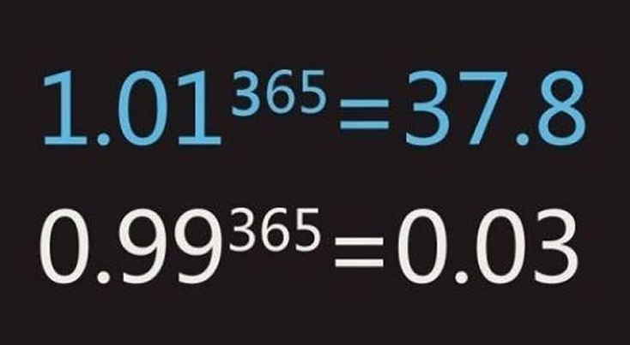
Формула эффективности

Slide 29
Только система дает результат!!!
Дорогу осилит идущий!!!
Позитивный настрой!
С пользой для дела!!!!!
Каждое дело творчески, а иначе зачем?
Педагоги + дети + родители = успех!!!

Slide 30
Проект решения педсовета:
Всем педагогам ОУ принять к сведению информацию о моделях организации дистанционного обучения и опыт коллег в данном направлении, продолжить освоение платформ и инструментов для электронного и дистанционного обучения, формат онлайн-уроков в приложении ZOOM
Всем педагогам с целью повышения методической грамотности пройти курс повышения квалификации по данному направлению на платформе «Единый урок»

